Slide 1
Урок развития речи «Сочинение. Анализ прозаического текста»
«Может ли быть бесполезной надежда?»

Slide 2
Критерии оценивания итогового сочинения
- соответствие теме,
- аргументация
- композиция и логика,
- качество речи,
- грамотность.
Минимальный объем – не менее 250 слов.

Slide 3
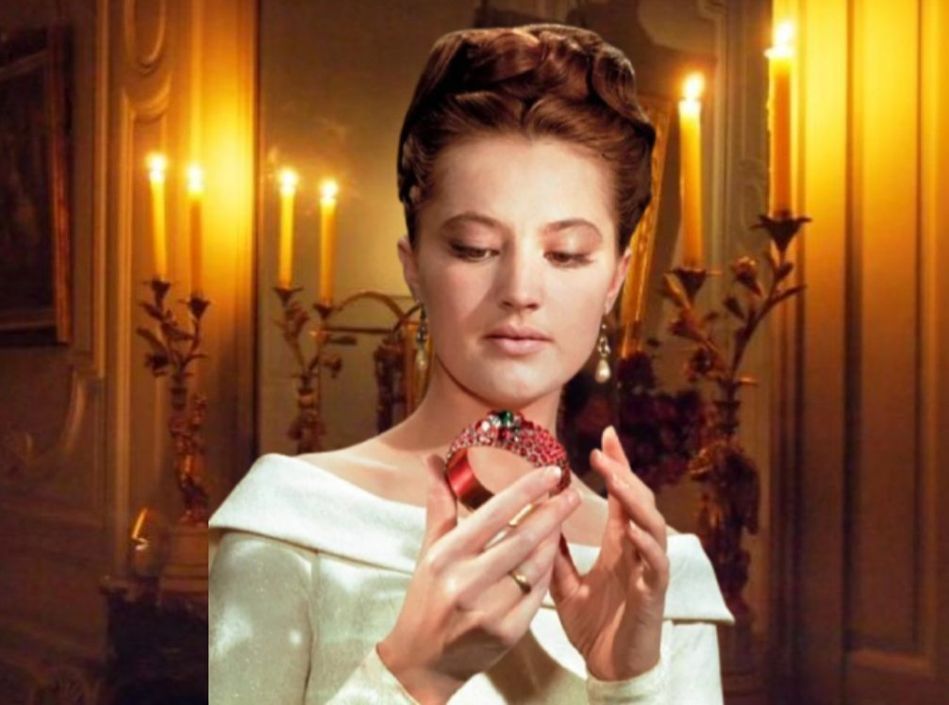
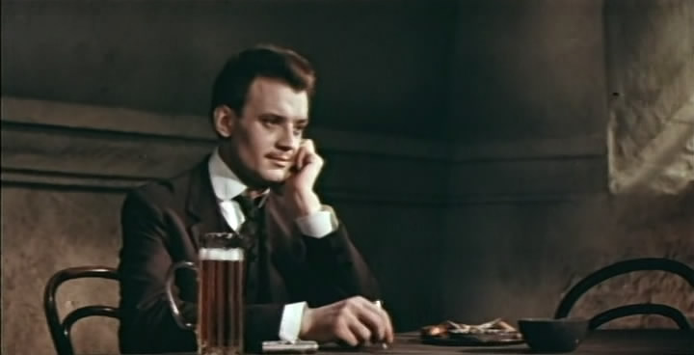
Литературные аргументы
А.И.Куприн
«Гранатовый браслет»
Желтков надеется на…

Slide 4
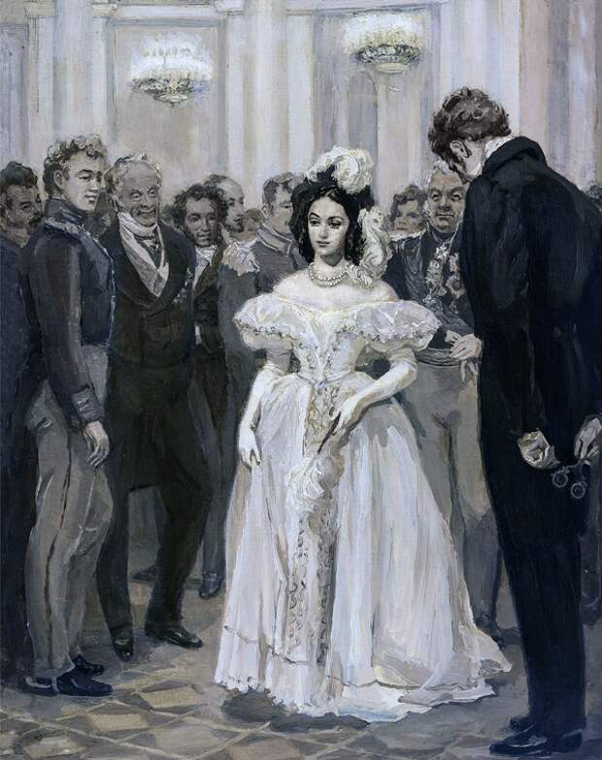
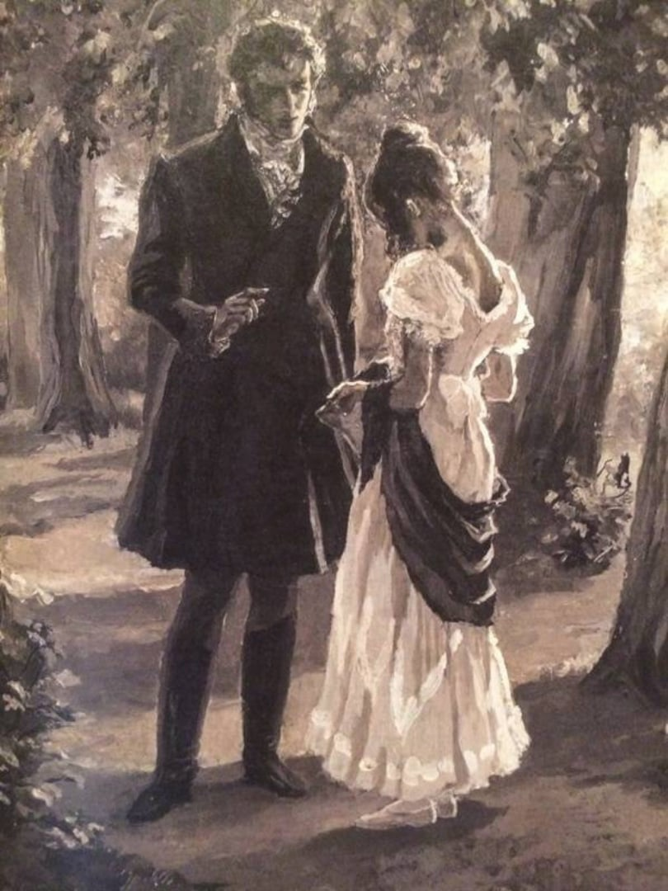
Литературные аргументы
А.С. Пушкин
Роман «Евгений Онегин»
Евгений надеется на…
Татьяна надеется на…

Slide 5
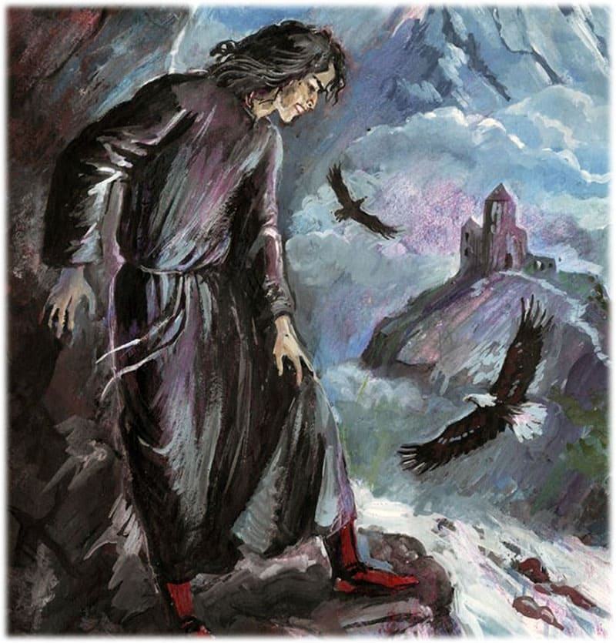
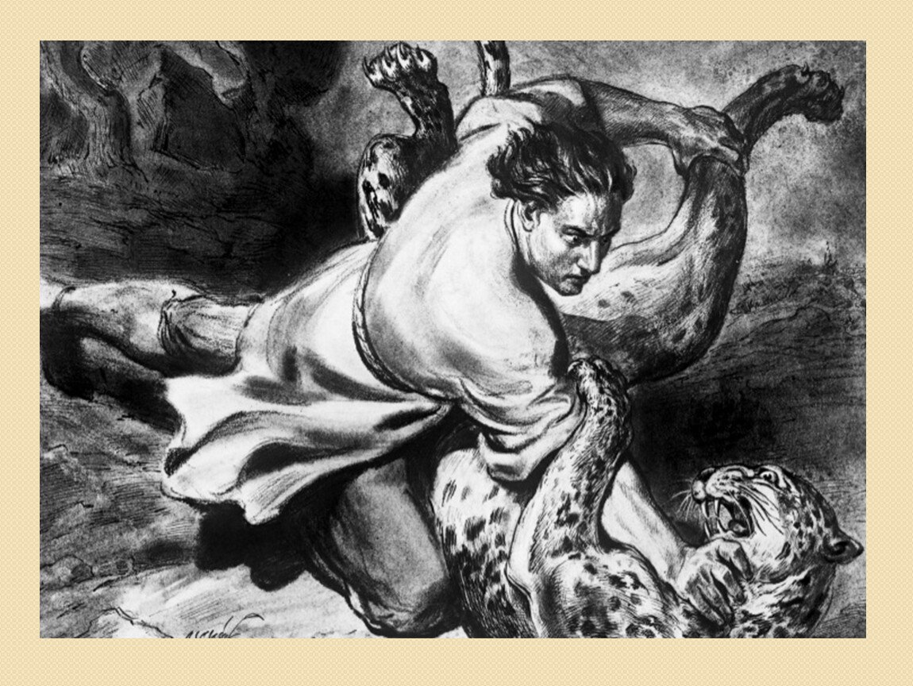
Литературные аргументы
М.Ю.Лермонтов
Поэма «Мцыри»
Молодой монах надеется на ….

Slide 6
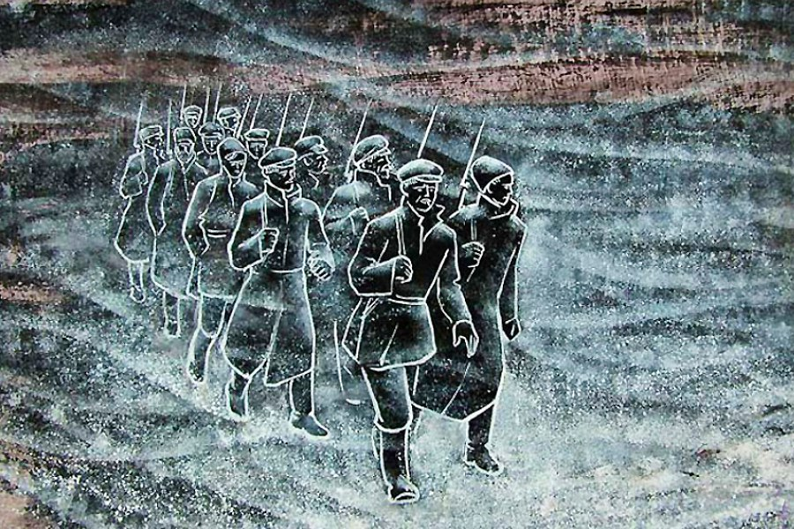
Литературные аргументы
А.А.Блок
Поэма «Двенадцать»
Красноармейцы надеются на ….

Slide 7
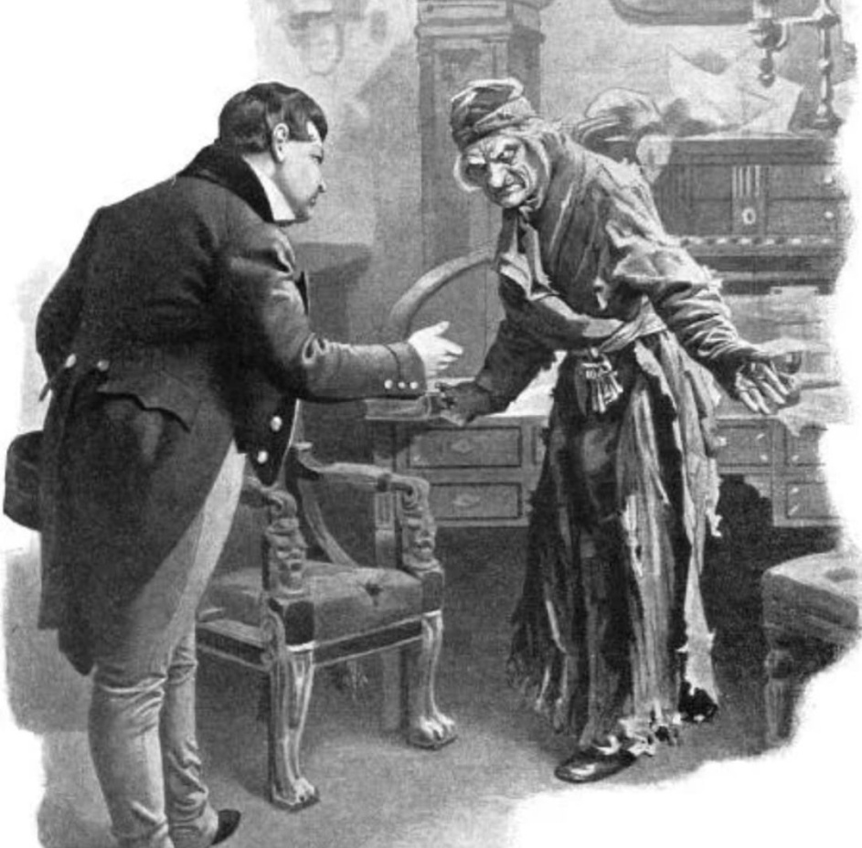
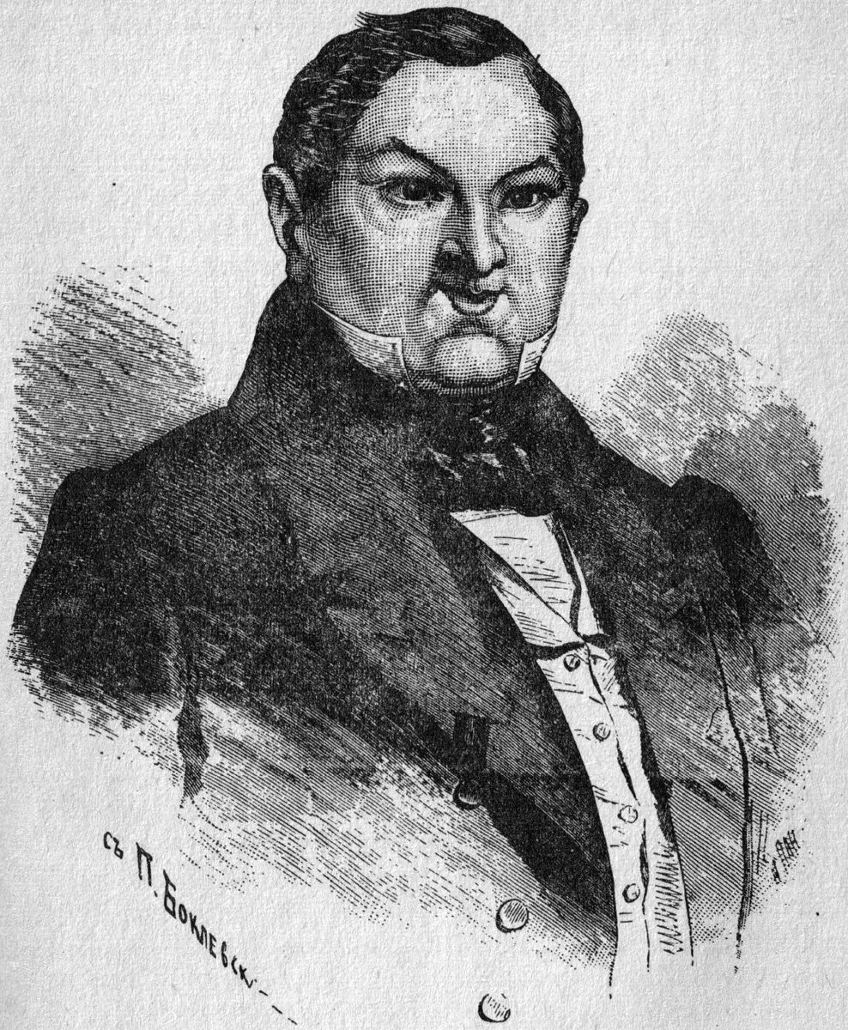
Литературные аргументы
Н.В.Гоголь
Поэма «Мертвые души»
Павел Иванович Чичиков надеется на ….

Slide 8
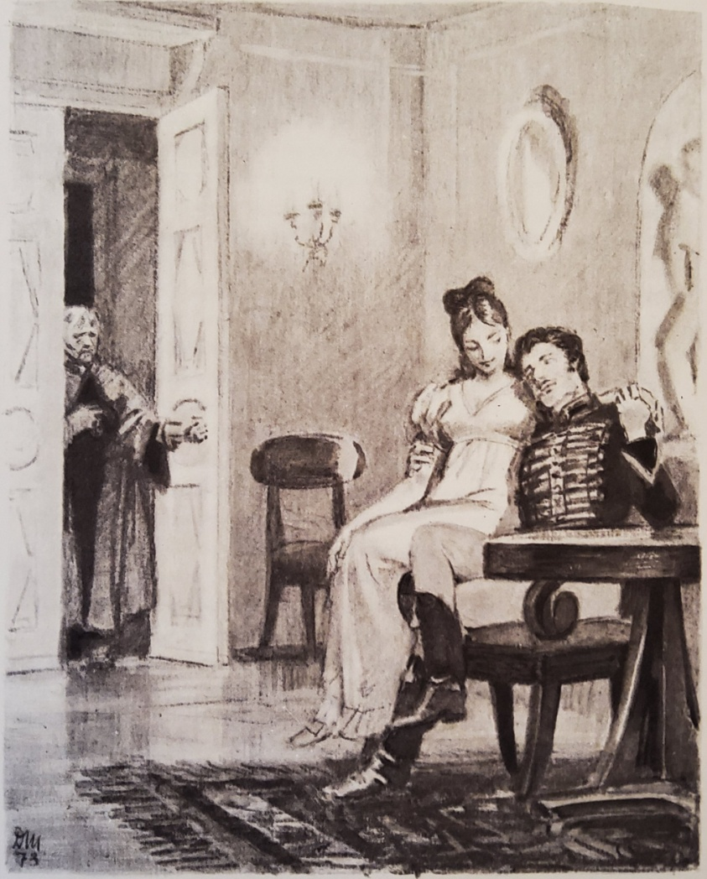
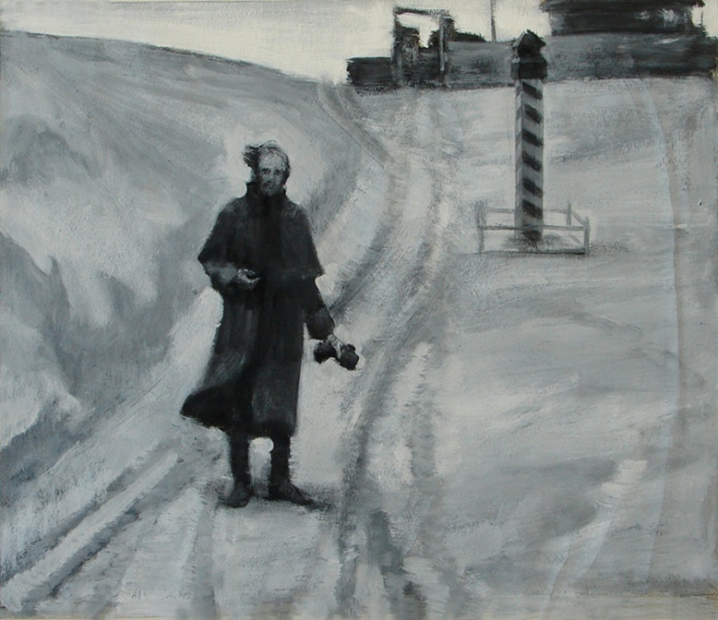
Литературные аргументы
А.С.Пушкин
Повесть «Станционный смотритель»
Самсон Вырин надеется на ….

Slide 9
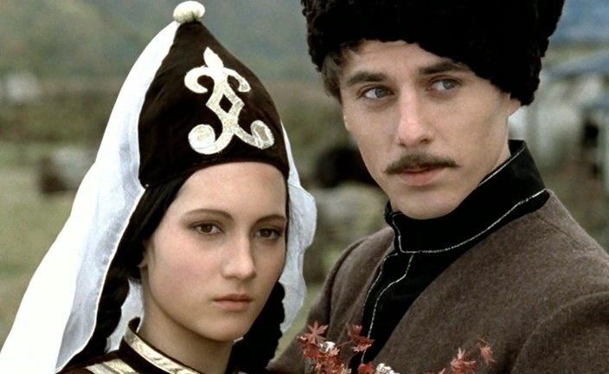
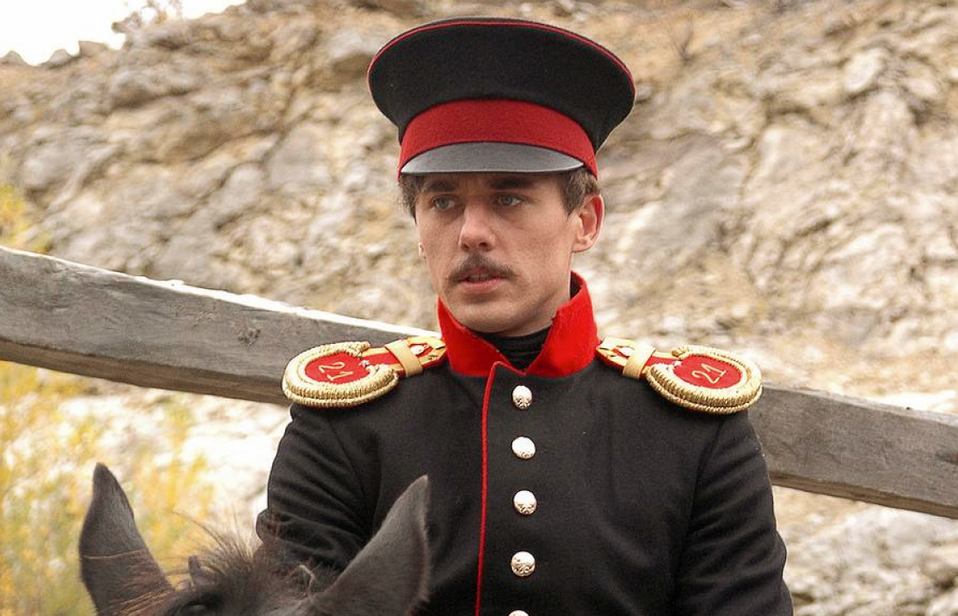
Литературные аргументы
М.Ю.Лермонтов
Роман «Герой нашего времени»
Печорин надеется на ….

Slide 10
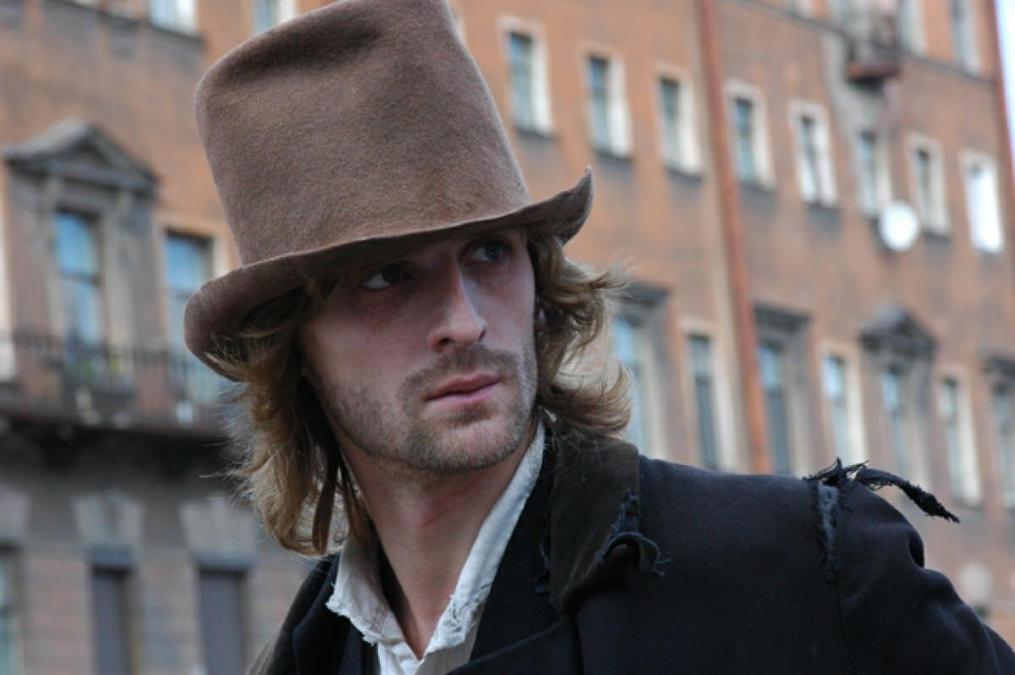
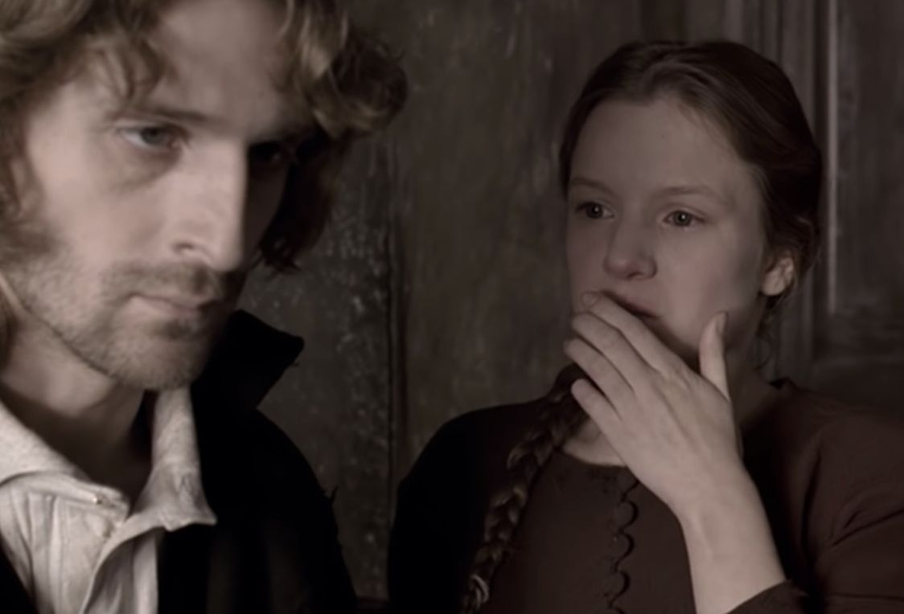
Литературные аргументы
Ф.М.Достоевский
Роман «Преступление и наказание»
Раскольников надеется
на ….

Slide 11
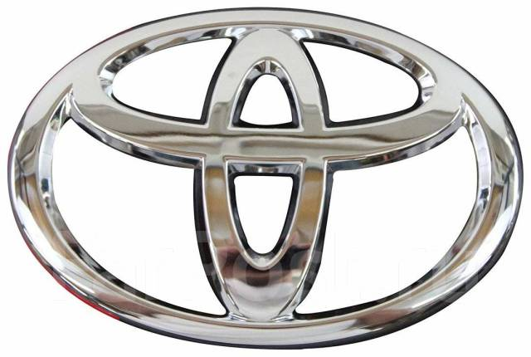
«Может ли быть бесполезной надежда?»
Надежда нужна любому человеку
Почему?
Потому что именно надежда наполняет человека верой, придает сил.
Почему?
Потому что у каждого есть цель в жизни, и он идет к ней, надеется, что добьется желаемого.
Почему?
Потому что, надеясь, человек рисует картину желаемого будущего, мысленно проживает его, определяет свой жизненный путь.
Почему?
Потому что можно надежда помогает получать положительные эмоции, но она не всегда соотносится с реальностью и объективной оценкой своих возможностей. «Надежда умирает последней….»

Slide 12
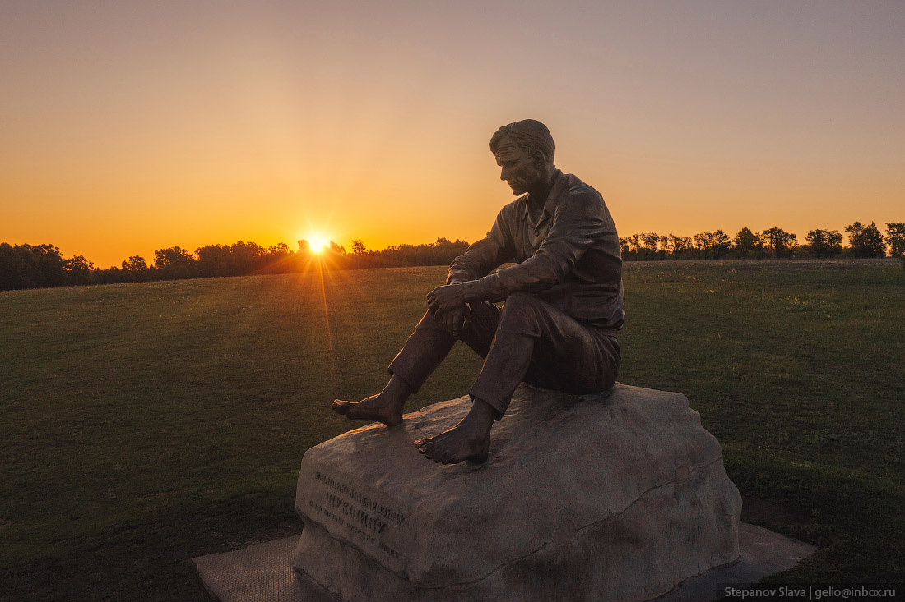
Василий Шукшин. Рассказ «Горе»

Slide 13
Заключение
Используя пословицы, представленные в рабочем листе, сформулируйте новое утверждение, которое позволит завершить текст.
Надеяться и ждать — одураченным стать.
Хорошие надежды — половина счастья.
Надежда – плохой проводник, но хороший попутчик.
Где умирает надежда, там появляется пустота.
Пока душа не вышла, надежда не уйдет.

